Slide 1

AI Faster Team
Chủ đề: Underfitting & Overfitting
Người soạn: Đào Xuân Hoàng Tuấn

Slide 2

Underfitting in Machine Learning

Slide 3
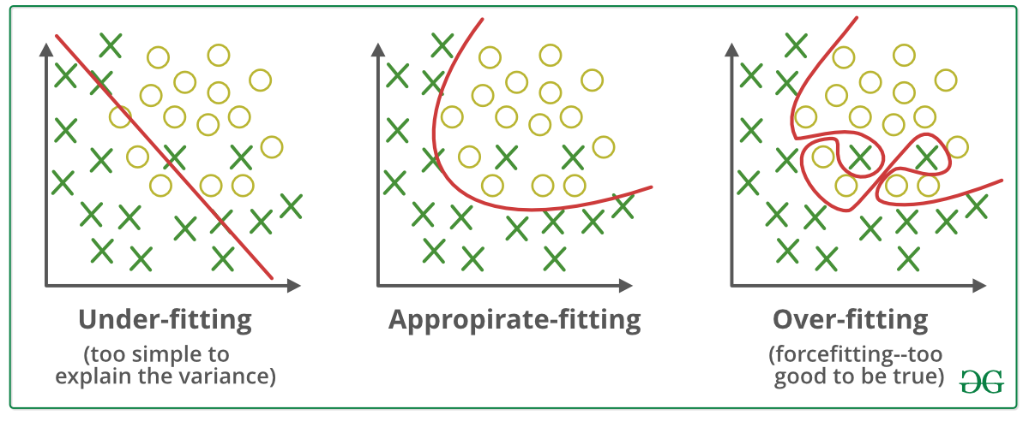
Underfitting
Underfitting trong học máy (machine learning) là việc tạo một mô hình (model) có khả năng dự đoán kém vì mô hình chưa nắm bắt được độ phức tạp của tập dữ liệu huấn luyện (training data).
Nói cách khác underfitting đề cập đến một mô hình (model) không thể mô hình hóa dữ liệu huấn luyện (training data) cũng như không tổng quát hóa (generalize) dữ liệu mới.
Một mô hình học máy (machine learning model) bị underfitting không phải là một mô hình phù hợp và sẽ có hiệu suất (performance) kém trên dữ liệu huấn luyện.

Slide 4
Lý do mô hình bị underfitting:
Huấn luyện (training) trên tập đặc trưng (feature) sai.
Huấn luyện quá ít epoch hoặc tốc độ học (learning rate) quá thấp
Huấn luyện với regularization rate quá cao
Cung cấp quá ít hidden layer trong mạng nơ-ron sâu (deep neural network).
Kích thước của tập dữ liệu huấn luyện (training data) được sử dụng là không đủ.
Mô hình quá đơn giản.
Dữ liệu đào tạo (training data) không được làm sạch và chứa nhiễu.

Slide 5
Kỹ thuật giảm thiểu Underfitting
Tăng độ phức tạp của mô hình.
Tăng số lượng feature, Nâng cao hiệu quả của Feature engineering.
Loại bỏ nhiễu khỏi dữ liệu.
Tăng số lượng epochs hoặc tăng thời gian đào tạo để có kết quả tốt hơn.

Slide 6
Overfitting in Machine Learning

Slide 7
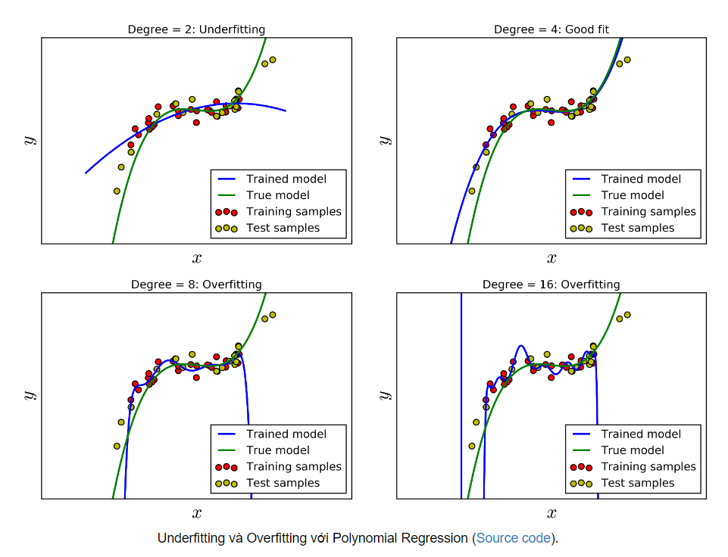
Overfitting có nghĩa là mô hình có điểm chính xác cao trên dữ liệu huấn luyện nhưng điểm thấp trên dữ liệu thử nghiệm.
Overfitting là hiện tượng mô hình tìm được quá khớp với dữ liệu training. Việc quá khớp này có thể dẫn đến việc dự đoán nhầm nhiễu, và chất lượng mô hình không còn tốt trên dữ liệu test nữa.

Slide 8
Lý do bị mô hình bị Overfitting
Mô hình quá phức tạp.
Dữ liệu huấn luyện thiếu đại diện: Nếu dữ liệu huấn luyện không đại diện cho dữ liệu thực tế mà mô hình sẽ đối mặt, mô hình có thể học các quan hệ không tồn tại trong thực tế, dẫn đến overfitting.
Mô hình quá phức tạp: Mô hình có nhiều tham số có thể biểu diễn một loạt các hàm phức tạp. Khi mô hình quá phức tạp, nó có khả năng "gắn bó" quá mức với dữ liệu huấn luyện và không thể tổng quát hóa tốt.
Thiếu kiểm soát: Một mô hình deep learning có thể có quá nhiều lớp và tham số không được kiểm soát chặt chẽ, dẫn đến overfitting.

Slide 9
Các kĩ thuật để giảm thiểu Overfitting
Sử dụng dữ liệu đa dạng và lớn hơn: Đảm bảo rằng dữ liệu huấn luyện đại diện cho dữ liệu thực tế mà mô hình sẽ đối mặt. Nếu có thể, tăng kích thước dữ liệu huấn luyện để mô hình học được nhiều thông tin hơn.
Chia dữ liệu thành tập huấn luyện và tập kiểm tra (Validation data, Test data)
Sử dụng cross-validation: Thay vì chia dữ liệu thành hai phần, cross-validation chia dữ liệu thành nhiều phần và thực hiện nhiều lần đào tạo và kiểm tra. Điều này giúp đánh giá mô hình một cách chính xác hơn.
Giảm phức tạp mô hình: Thay vì sử dụng mô hình quá phức tạp, giảm số lượng lớp và tham số để tránh overfitting. Cân nhắc sử dụng các kỹ thuật như regularization để giảm sự quá mức hóa mô hình.
Dropout: Dropout là một kỹ thuật phổ biến trong deep learning, trong đó một phần các nơ-ron được bỏ qua ngẫu nhiên trong quá trình huấn luyện. Điều này giúp giảm khả năng mô hình quá phức tạp và overfitting.
Sử dụng early stopping: Giám sát hiệu suất của mô hình trên tập kiểm tra trong quá trình huấn luyện. Khi hiệu suất trên tập kiểm tra không còn cải thiện, dừng lại để tránh overfitting.
Transfer learning: Sử dụng mô hình được huấn luyện trước đó và điều chỉnh lại cho bài toán hiện tại. Transfer learning giúp tận dụng kiến thức đã học từ bài toán khác và giảm thiểu việc huấn luyện mô hình từ đầu, giúp tránh overfitting trong trường hợp dữ liệu huấn luyện ít.

